Slide 1
МЕНЕДЖЕР ПО ПЕРСОНАЛУ

Slide 2


Slide 3
ОБЯЗАННОСТИ МЕНЕДЖЕРА ПО ПЕРСОНАЛУ
ПОСТРОЕНИЕ СИСТЕМ МОТИВАЦИИ
ОЦЕНКА РАБОТНИКОВ
ПОДБОР ПЕРСОНАЛА
ОРГАНИЗАЦИЯ ОБУЧЕНИЯ ПЕРСОНАЛА
СОСТАВЛЕНИЕ И ОФОРМЛЕНИЕ КОНТРАКТОВ
УЧАСТВУЕТ В ПРИНЯТИИ РЕШЕНИЙ ПО ВОПРОСАМ НАЙМА, ПЕРЕВОДА, ПРОДВИЖЕНИЯ ПО СЛУЖБЕ, ПОНИЖЕНИИ В ДОЛЖНОСТИ, НАЛОЖЕНИЯ АДМИНИСТРАТИВНЫХ ВЗЫСКАНИЙ, А ТАК ЖЕ УВОЛЬНЕНИЯ РАБОТНИКОВ.

Slide 4
РОЛИ МЕНЕДЖЕРА ПО ПЕРСОНАЛУ
Организатор, психолог - консультант
Тренер –учитель, конфликтолог
Экономист, стратег

Slide 5

ВАЖНЫМ В ДЕЯТЕЛЬНОСТИ МЕНЕДЖЕРА ПО ПЕРСОНАЛУ ЯВЛЯЕТСЯ ОБУЧЕНИЕ КАДРОВ. Сюда входит организация тренингов, обучающих семинаров, курсов повышения квалификации

Slide 6
ХАРАКТЕРИСТИКА СОТРУДНИКА
Коммуникабельность, самообладание
Беспристрастность, нацеленность на успех
Уверенность в себе, адаптивность
Активная жизненная позиция, креативность
Стрессоустойчивость, этичность
Аналитическое и стратегическое мышление
Внимательность, добросовестность
Организаторские способности
Умение планировать время

Slide 7

ПОДБОР КАНДИДАТОВ НА ВАКАНТНЫЕ МЕСТА
ПОИСК С ПОМОЩЬЮ:
ОБЪЯВЛЕНИЙ В ПРЕССЕ
СПЕЦИАЛЬНЫХ РЕКРУТИНГОВЫХ АГЕНСТВ
ПРЕДВАРИТЕЛЬНЫЙ
ОТБОР:
- ПО РЕЗЮМЕ
- С ПОМОЩЬЮ
СОБЕСЕДОВАНИЙ
- СТАНДАРТНЫХ ПСИХОЛОГИЧЕСКИХ ТЕСТОВ

Slide 8
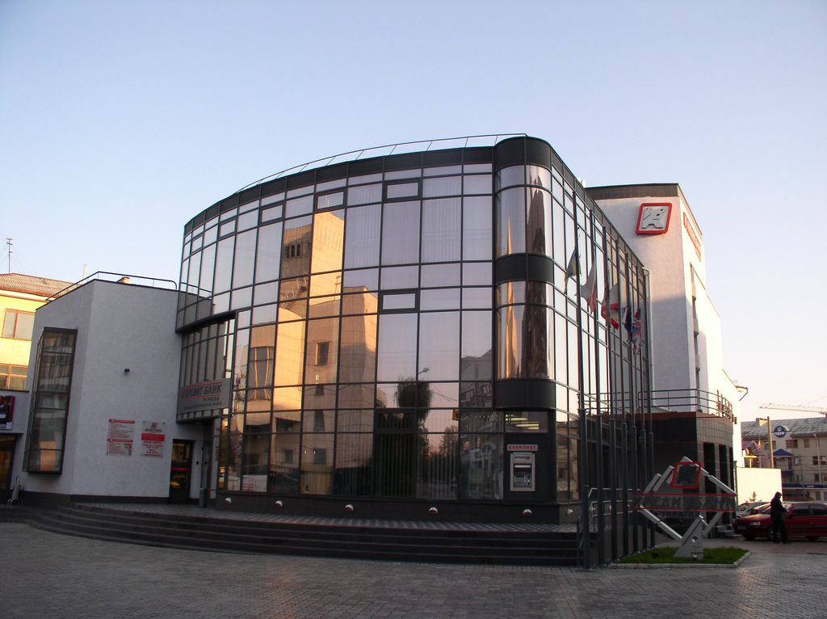
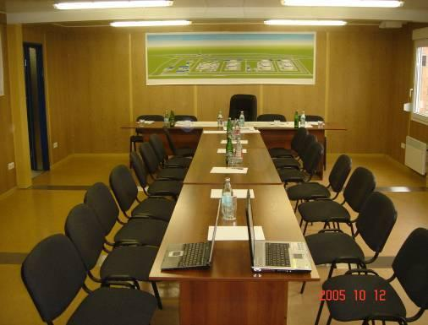


Slide 9
СПАСИБО ЗА ВНИМАНИЕ

